Slide 1
Составила
Дубровина Л.А.

Slide 2
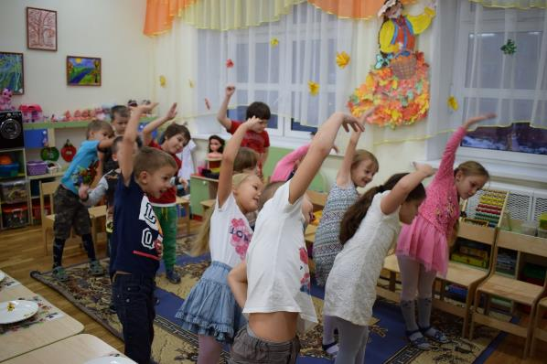
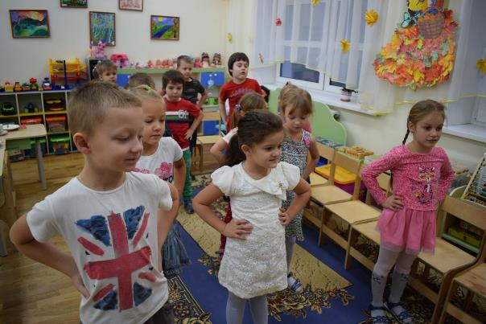
Вот и утро. Просыпайся! Поднимайся, не ленись! Одевайся, умывайся. На зарядку становись!

Slide 3
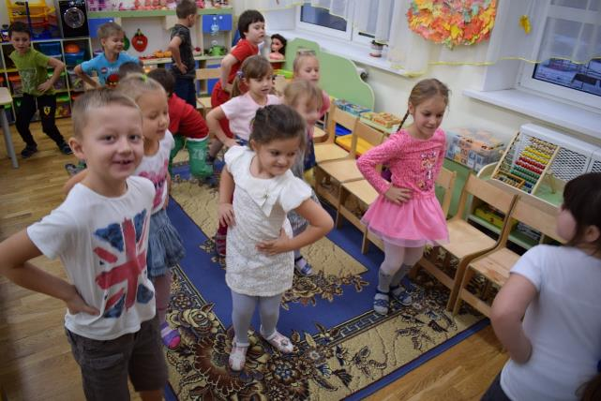
Всем зарядку делать надо, Много пользы от нее, А здоровье – вот награда, За усердие твое!

Slide 4
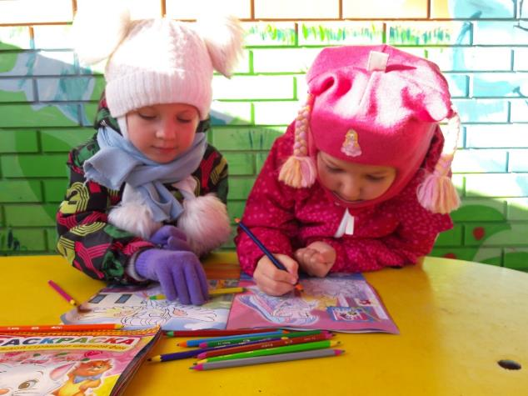
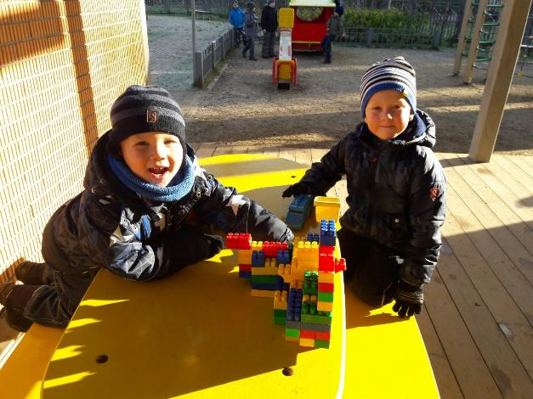
Есть время книжку почитать, Отдохнуть и погулять!

Slide 5
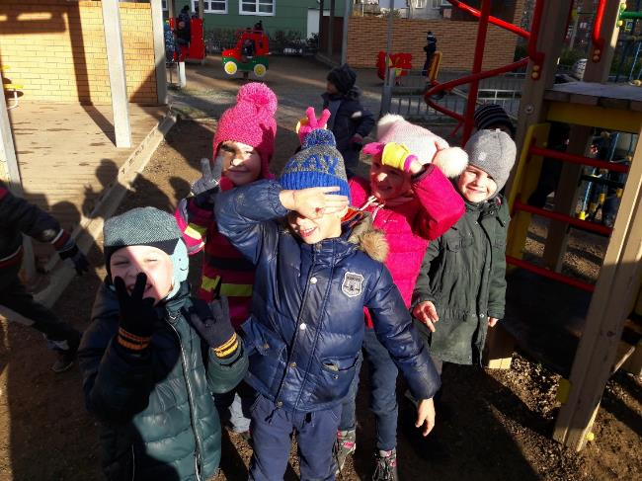

Slide 6
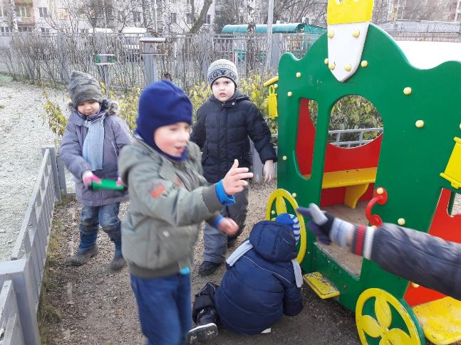

Slide 7
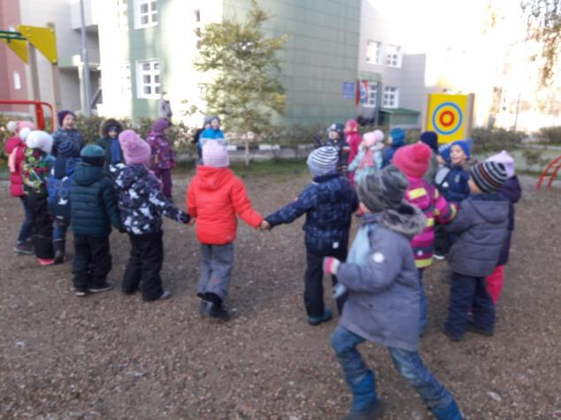

Slide 8
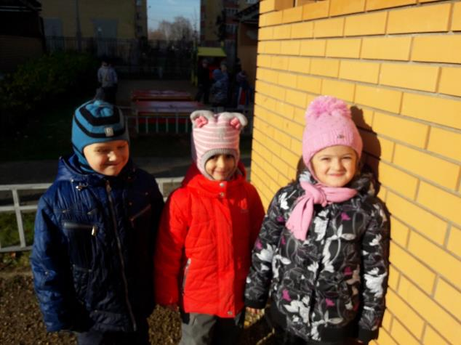

Slide 9
Ты, дружок, меня послушай, Очень важно не забыть: Прежде чем садишься кушать Руки с мылом нужно мыть!

Slide 10
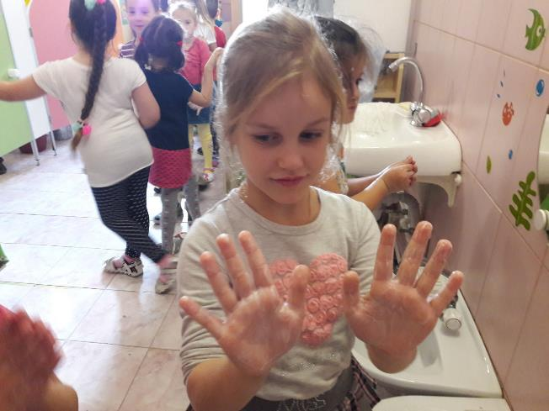

Slide 11
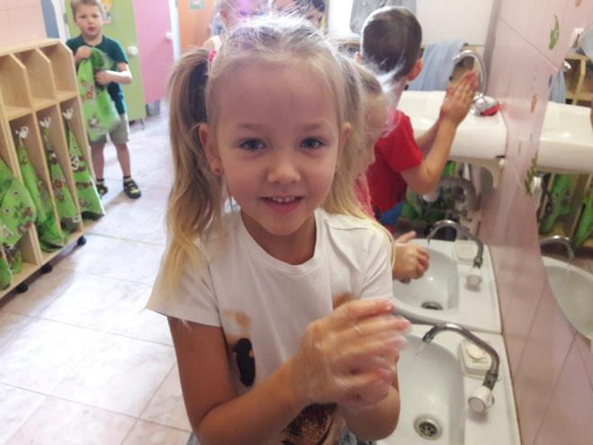

Slide 12
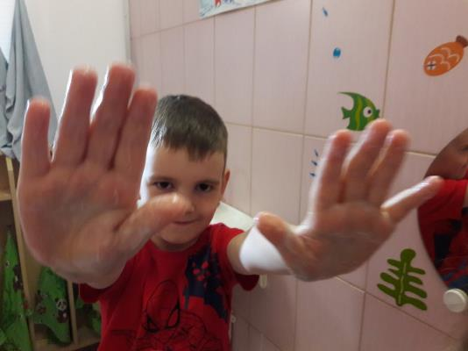

Slide 13
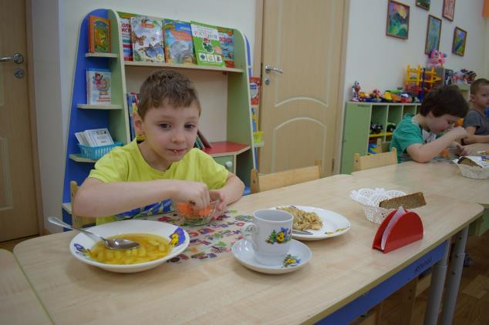
Нас дежурные к обеду от игры уже зовут! Всё мы скушаем, конечно, что на стол нам подадут!

Slide 14
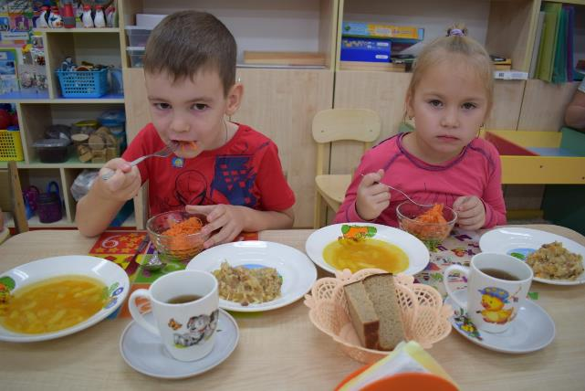

Slide 15
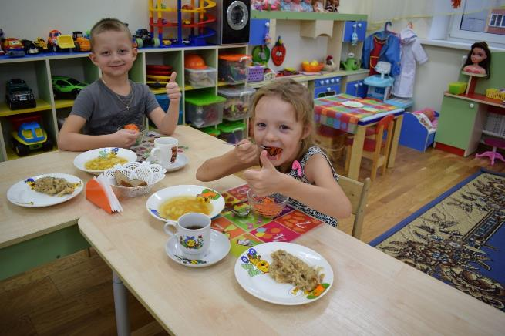

Slide 16
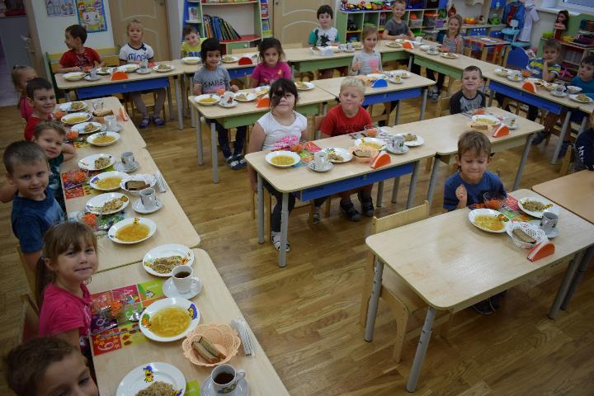
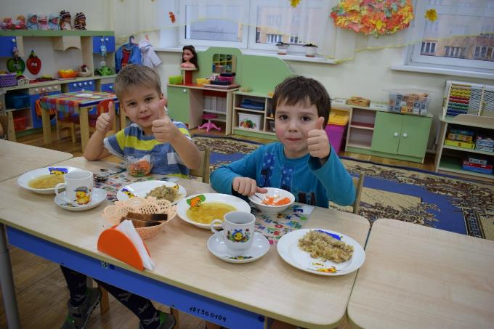

Slide 17
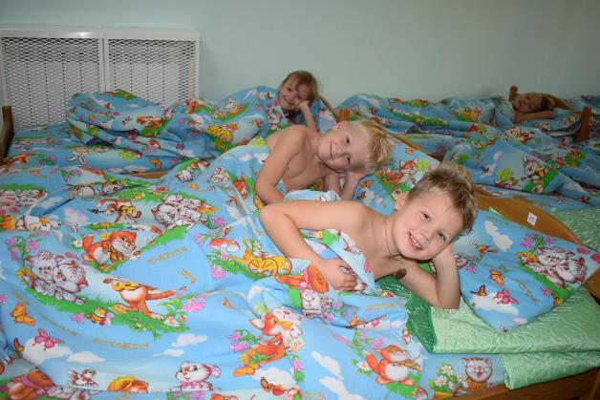
Сон подкрался незаметно, одеялом всех укрыл… И мальчишкам, и девчонкам сны на память подарил!

Slide 18
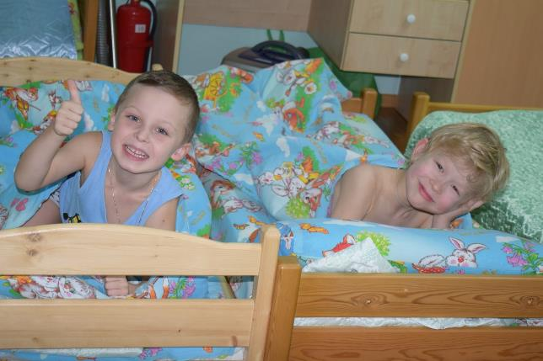

Slide 19
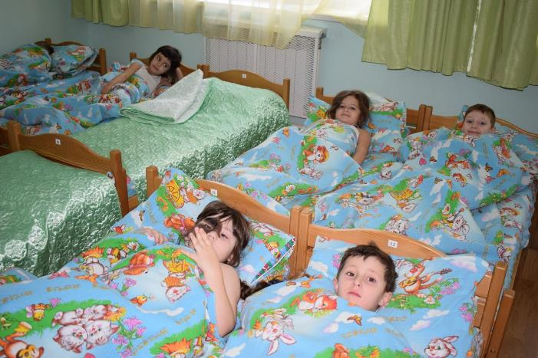

Slide 20
Игры, досуги, кружки, дружное общение… Самостоятельно играем- до самозабвения!

Slide 21
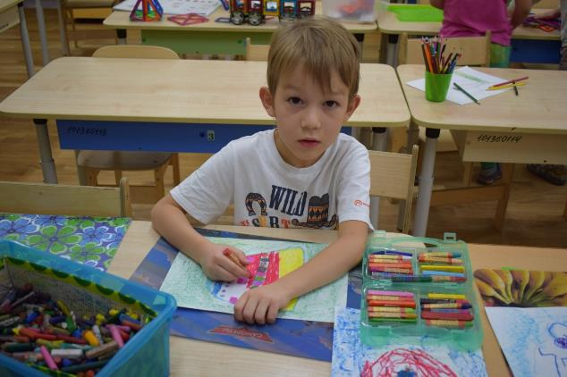

Slide 22
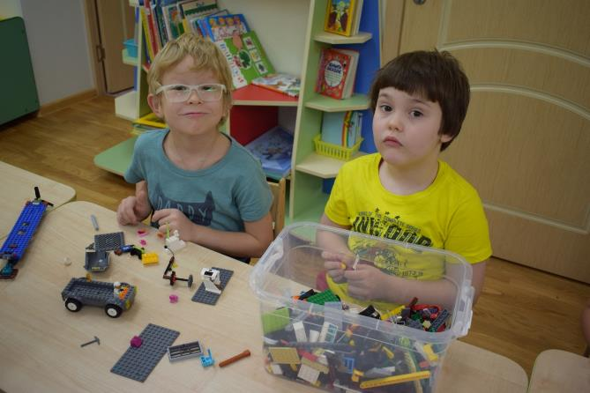

Slide 23
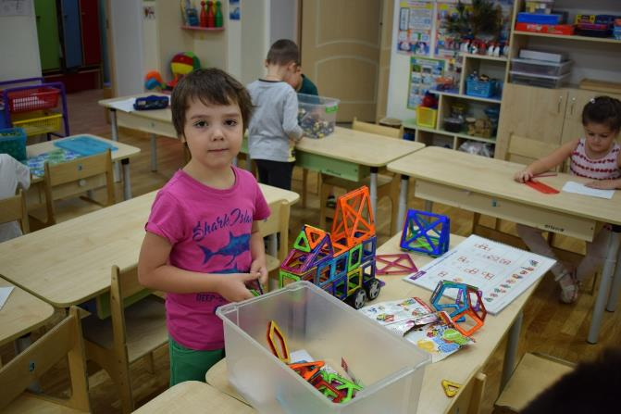

Slide 24
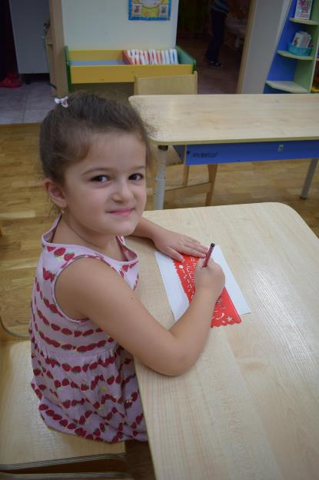

Slide 25
Мы уходим на прогулку, будем воздухом дышать! Потихоньку маму с папой станем вместе поджидать!

Slide 26
Лесные сказки
«ДРУЗЬЯ»

Slide 27
Сказка
про микроб

